Slide 1
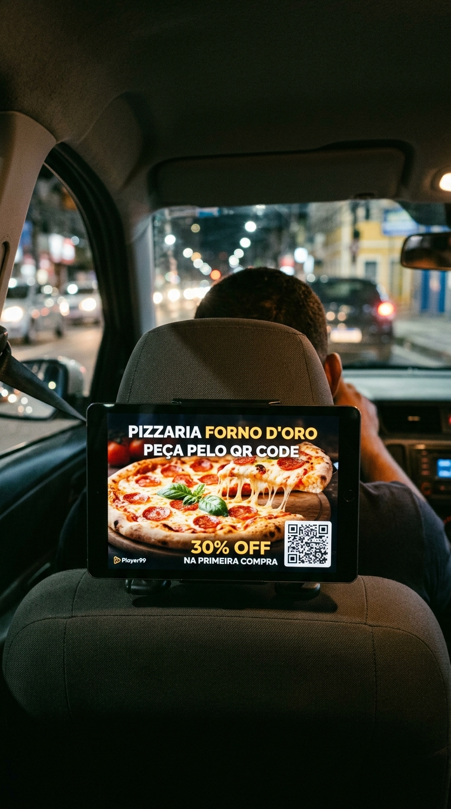

RODADA ESTRATÉGICA • SMART MONEY
PLAYER99
A Nova Fronteira da Mídia DOOH em Carros de Aplicativo
A plataforma SaaS que transforma veículos de passageiros (Uber / 99) em vitrines digitais interativas de alta rentabilidade para motoristas e anunciantes locais.
Assinatura SaaS
Mercado Potencial
Status da Plataforma
R$ 99 /mês
+1.5M Carros
100% Pronta
Buscamos Investidor Estratégico com Expertise em Tráfego, Escala e Vendas Online.

Slide 2
O TAMANHO DA OPORTUNIDADE
Uma Audiência Cativa de Milhões de Pessoas Todos os Dias
O transporte por aplicativo transformou o deslocamento urbano, mas o espaço interno do veículo continuava subutilizado.
1.5M+
25 min
+25%
Motoristas Ativos no Brasil
Atenção 100% Cativa
Crescimento Anual do DOOH
Mais de 1,5 milhão de motoristas circulam pelas ruas todos os dias na Uber, 99 e InDrive, buscando urgentemente formas de aumentar seu ganho líquido por corrida.
Tempo médio de permanência do passageiro sentado no banco de trás, olhando diretamente para a altura do encosto. Sem ad-block, sem concorrência de outras abas.
A mídia Digital Out-Of-Home é o segmento de publicidade física que mais cresce no mundo, impulsionado pelo consumo visual dinâmico e geolocalizado.
💡 O INSIGHT CHAVE: O interior do veículo é o metro quadrado de mídia mais nobre e inexplorado da cidade. Um passageiro entediado com poder de consumo a centímetros de uma tela interativa.
PLAYER99 • APRESENTAÇÃO ESTRATÉGICA PARA INVESTIDORES
CONFIDENCIAL • SMART MONEY

Slide 3
AS DORES REAIS
Dois Lados com Problemas Críticos. Nenhuma Solução Simples.
A conta do motorista não fecha mais com tranquilidade, e o comércio local sofre para anunciar com resultado.
🔴 A DOR DO MOTORISTA DE APLICATIVO
🟠 A DOR DO COMÉRCIO LOCAL & REGIONAL
✕ Combustível e manutenção batendo recordes históricos, corroendo o ganho líquido.
✕ Anúncios no Meta Ads e Google estão cada vez mais caros, saturados e complexos.
✕ Taxas das plataformas (Uber / 99) variando de 25% a 40%, reduzindo o valor por km.
✕ Tráfego desperdiçado: pequenas lojas pagam por cliques de pessoas de cidades ou bairros distantes que nunca consumirão.
✕ Limite físico e biológico: para pagar as contas, rodam 12h a 14h por dia até a exaustão.
✕ Panfletos e folhetos impressos vão direto para o lixo sem gerar retenção de marca.
✕ Falta de fontes alternativas: o carro roda milhares de km todo mês sem gerar nada além da corrida seca.
✕ Outdoors convencionais custam caro (R$ 2.000 a R$ 5.000) e não são segmentados por rota ou público cativo.
Necessidade urgente de renda extra passiva sem precisar rodar mais horas.
Precisam de publicidade hiperlocal, visual e acessível no raio exato do seu negócio.
PLAYER99 • APRESENTAÇÃO ESTRATÉGICA PARA INVESTIDORES
CONFIDENCIAL • SMART MONEY

Slide 4
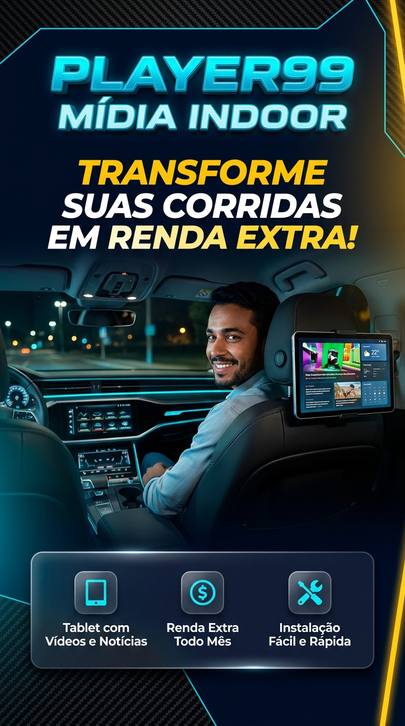
A NOSSA SOLUÇÃO
Player99: A Franquia de Mídia de Bolso para o Motorista
Uma plataforma SaaS simples e poderosa que une a fome do motorista com a vontade do anunciante.
01
Tablet & Instalação em 5 Minutos
O motorista coloca qualquer tablet Android no suporte do encosto de cabeça do banco e baixa o aplicativo Player99. Conexão instantânea via QR Code.
02
Assinatura Simbólica de R$ 99/mês
Um valor acessível que cabe no bolso de qualquer profissional. Sem carência, sem contratos draconianos, barreira de entrada virtualmente zero.
03
Captação de Anunciantes do Bairro
O motorista vende cotas de anúncios para a pizzaria da esquina, barbearia, academia, clínica odontológica e autopeças da sua cidade.
04
Lucro Líquido Todo Mês no Bolso
Com 5 a 10 anunciantes pagando R$ 100 a R$ 200 cada, o motorista lucra de R$ 800 a R$ 1.500+ livres, pagando apenas R$ 99 para o Player99.
PLAYER99 • APRESENTAÇÃO ESTRATÉGICA PARA INVESTIDORES
CONFIDENCIAL • SMART MONEY

Slide 5
A PROPOSTA IRRECUSÁVEL (NO-BRAINER)
Por Que a Aceitação é Explosiva: O ROI do Motorista
Uma oferta onde o cliente ganha de 8x a 15x o valor investido logo no primeiro mês gera retenção máxima.
SIMULAÇÃO REAL DE LUCRO POR VEÍCULO
O IMPACTO NA NOSSA EMPRESA
Custo da Assinatura Player99
- R$ 99,00 /mês
✓ Churn Praticamente Zero
Nenhum motorista cancela uma mensalidade de R$ 99 que coloca R$ 1.000 líquidos no bolso dele todo mês.
Captação Mínima: 6 Anunciantes x R$ 150/mês
+ R$ 900,00 /mês
✓ Efeito Viral em Comunidades
Lucro Líquido no Bolso (Cenário Conservador)
+ R$ 801,00 LIVRES
Motoristas mostram o tablet para outros colegas nos pontos de apoio e grupos de WhatsApp. O produto se vende sozinho.
Captação Moderada: 10 Anunciantes x R$ 150/mês
+ R$ 1.500,00 /mês
✓ Barreira de Entrada Ridícula
Qualquer tablet usado de R$ 300 a R$ 400 já roda o app perfeitamente, pagando-se no primeiro mês de uso.
Lucro Líquido no Bolso (Cenário Otimista)
+ R$ 1.401,00 LIVRES
PLAYER99 • APRESENTAÇÃO ESTRATÉGICA PARA INVESTIDORES
CONFIDENCIAL • SMART MONEY

Slide 6
UNIT ECONOMICS & PROJEÇÕES
Receita Recorrente Previsível (MRR) de Software Puro
Margem bruta superior a 85% e escalabilidade sem necessidade de comprar tablets ou gerenciar frotas físicas.
TRAÇÃO INICIAL
EXPANSÃO REGIONAL
LIDERANÇA NACIONAL
PENETRAÇÃO CONSOLIDADA
1.000 Carros
5.000 Carros
20.000 Carros
50.000 Carros
0,06% do Brasil
0,33% do Brasil
1,33% do Brasil
3,33% do Brasil
MRR (Mensal)
MRR (Mensal)
MRR (Mensal)
MRR (Mensal)
R$ 99.000
R$ 495.000
R$ 1.980.000
R$ 4.950.000
ARR (Anual)
ARR (Anual)
ARR (Anual)
ARR (Anual)
R$ 1.188.000 /ano
R$ 5.940.000 /ano
R$ 23.760.000 /ano
R$ 59.400.000 /ano
🌍 ESCALA GLOBAL: O modelo é 100% digital e sem barreiras geográficas. A mesma infraestrutura opera no Brasil, Colômbia, México, Argentina, Portugal e EUA com adaptação de moeda.
PLAYER99 • APRESENTAÇÃO ESTRATÉGICA PARA INVESTIDORES
CONFIDENCIAL • SMART MONEY

Slide 7
EXECUÇÃO COMPROVADA
Não é Apenas um Conceito: A Plataforma Já Está Pronta
Todo o ecossistema tecnológico foi construído, testado e validado. Foco total em tração comercial.
📱
APK Android Nativo Otimizado
☁️
Painel Central SaaS na Nuvem
• Cache local de mídia: roda vídeos e banners mesmo sem internet.
• Gestão centralizada de telas, frotas e motoristas por cidade.
• Boot automático: liga o app assim que o carro é ligado.
• Módulo de agendamento de campanhas e rotação de anunciantes.
• Transições leves e fluidas sem travamentos no tablet.
• Relatórios de visualizações e métricas de exibição.
• Pareamento instantâneo via código e QR Code de ativação.
• Multi-usuário: motorista tem acesso restrito às suas telas.
⚡
Faturamento Automatizado (PIX)
💬
Automação WhatsApp & CRM
• Integração nativa Mercado Pago Gold com QR Code dinâmico.
• Integração via Evolution API para avisos no WhatsApp.
• Baixa automática do pagamento em menos de 2 segundos.
• Envio automático de código PIX e lembretes de vencimento.
• Cron de renovação e emissão de cobranças automáticas.
• Comunicação direta com o motorista para aumentar retenção.
• Bloqueio automático de telas inadimplentes sem desgaste manual.
• Canal de suporte ágil integrado ao ecossistema.
PLAYER99 • APRESENTAÇÃO ESTRATÉGICA PARA INVESTIDORES
CONFIDENCIAL • SMART MONEY

Slide 8
PARCERIA ESTRATÉGICA
Buscamos Sócio com Domínio em Marketing Digital e Vendas
A tecnologia está pronta e validada. Buscamos um parceiro com força de tração para dominar o Brasil com velocidade.
O QUE A PLAYER99 JÁ ENTREGA
O QUE O SÓCIO ESTRATÉGICO TRAZ
✓ Plataforma 100% Funcional
★ Tráfego Pago de Alta Performance
Software pronto, sem meses de espera para começar a vender.
Domínio de Meta Ads, TikTok Ads e Google para aquisição em massa de motoristas.
✓ Margem Bruta Elevadíssima (>85%)
★ Copywriting & Funis de Conversão
Modelo SaaS puro com custo marginal quase zero por novo carro.
Construção de narrativas sedutoras que convertem motoristas em assinantes recorrentes.
✓ Engenharia de Software Própria
★ Growth Hacking & Viralidade
Capacidade de atualização rápida, novos recursos e segurança.
Criação de programas de indicação e parcerias com influenciadores do nicho.
✓ Modelo Econômico Validado
★ Visão de Escala Comercial
Oferta com ROI irresistível para os motoristas parceiros.
Estratégia para capturar 10.000 a 50.000 veículos antes do surgimento de concorrentes.
PLAYER99 • APRESENTAÇÃO ESTRATÉGICA PARA INVESTIDORES
CONFIDENCIAL • SMART MONEY

Slide 9
PLANO DE EXPANSÃO
Roadmap de Crescimento: Rumo aos Primeiros 10.000 Carros
Um plano de execução pragmático focado em retorno rápido sobre investimento em tráfego.
FASE 1: MÊS 1 A 3
FASE 2: MÊS 4 A 6
FASE 3: MÊS 7 A 12
Validação & Funil Direto
Comunidades & Influenciadores
Frotas & Internacionalização
Meta: 1.000 Carros (R$ 99k MRR)
Meta: 5.000 Carros (R$ 495k MRR)
Meta: 15.000+ Carros (R$ 1.48M MRR)
▸ Tráfego pago direto segmentado para motoristas Uber/99 em SP, RJ e capitais polo.
▸ Campanha com YouTubers e TikTokers gigantes que falam diretamente com motoristas de aplicativo.
▸ Parcerias corporativas com locadoras de veículos (Localiza, Unidas, Movida) e cooperativas de táxi.
▸ Oferta do "Kit Anunciante Pronto": entregamos ao motorista os modelos de contrato e abordagem para fechar seus primeiros anúncios em 48h.
▸ Lançamento do programa oficial de afiliados e indicação (indique 3 colegas e zere a sua assinatura).
▸ Abertura de canal B2B para grandes anunciantes nacionais comprarem cotas em rede.
▸ Otimização contínua do custo por aquisição (CAC).
▸ Criação de comunidades locais de motoristas Player99.
▸ Início do piloto de expansão para América Latina (Colômbia e México).
PLAYER99 • APRESENTAÇÃO ESTRATÉGICA PARA INVESTIDORES
CONFIDENCIAL • SMART MONEY

Slide 10
OPORTUNIDADE ÚNICA
Vamos Construir a Maior Rede de Telas Sobre Rodas do Brasil?
A oportunidade existe hoje. Quem dominar a atenção veicular primeiro definirá os padrões do setor.
POR QUE ENTRAR NESSE PROJETO AGORA?
1. O Produto Não é Promessa:
Plataforma, APK, cobrança e sistema operacional estão 100% prontos para rodar amanhã.
2. Demanda Reprimida Brutal:
Milhões de motoristas precisam pagar suas contas e adoram a proposta de ganhar R$ 1.000 a mais por mês.
3. Modelo SaaS com Alto Múltiplo:
Negócios de receita recorrente com alta margem e churn baixo têm valorizações milionárias de mercado.
PRÓXIMO PASSO: REUNIÃO DE ALINHAMENTO ESTRATÉGICO
Demonstração prática da plataforma ao vivo, alinhamento de equity, definição de verba de teste para o primeiro funil e plano para alcançar os primeiros 1.000 assinantes.
Equipe Fundadora Player99 • Contato Direto & Demonstração
PLAYER99 • APRESENTAÇÃO ESTRATÉGICA PARA INVESTIDORES
CONFIDENCIAL • SMART MONEY

